Slide 1
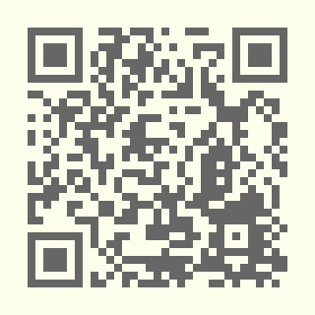
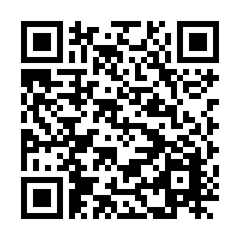
東大生限定
対面形式
キャリア
サポート室
主催
外国人
留学生
歓迎
合同企業説明会
25卒主対象
他学年歓迎
博士
ポスドク
歓迎
※服装自由・入退場自由
場所：武田ホール（武田先端知ビル）＠浅野キャンパス
３月１日（金）
３月２日（土）
３月3日（日）
３月4日（月）
午前の部 10:00-12:35（45分×３回）
三菱UFJリサーチ&コンサルティング
大成建設
ソニーグループ（４社合同）
ルネサスエレクトロニクス
東洋新薬
鹿島建設
プロテリアル
三井住友銀行
NEC（日本電気）
住友金属鉱山
日本郵船
日本総合研究所
日立建機
武田薬品工業
みずほリサーチ&テクノロジーズ
東レ
三井住友信託銀行
全日本空輸
クラレ
日本通信
生和コーポレーション
ABB
いなば食品
テルモ
日本製鉄
伊藤忠エネクス
みずほフィナンシャルグループ
富士フイルム
日本政策金融公庫
PwCJapan
LINEヤフー
オービック
小松製作所
信越化学工業
トプコン
ＮＴＴドコモ
プライム・ブレインズ
J-POWER（電源開発）
新エネルギー・産業技術総合開発機構
三井住友トラスト・パナソニックファイナンス
内田洋行
三菱電機
大和総研
日本電信電話（NTT R&D）
三菱UFJ信託銀行
IHI
中外製薬
ダイハツディーゼル
新日本科学PPD
KPMG税理士法人
電力中央研究所
あつまる
協和キリン
タキヒヨー
アイヴィス
国際協力機構（JICA）
アイリスオーヤマ
吉本興業ホールディングス
住友化学
午後の部 14:00-16:35（45分×3回）
TOTO
京セラ
ニップン
日本入試センター【SAPIX YOZEMI GROUP】
日本経済団体連合会（経団連）
ヤンマーホールディングス
半導体エネルギー研究所
ミネベアミツミ
日本音楽著作権協会
髙島屋
ダッソー・システムズ
Cygames
三菱UFJモルガン・スタンレー証券
ニコン
東京大学
JSR
EY Japan
ファナック
日産自動車
アンカー・ジャパン
パーソルAVCテクノロジー
不二越
星野リゾート・マネジメント
Point72 Japan Limited
TOYO TIRE
日本ヒューレット・パッカード
パナソニックホールディングス
サンリオ
GMOインターネットグループ
ダイキン工業
国際協力銀行（JBIC）
楽天グループ
東芝
船井総合研究所
ミクロスソフトウエア
三井住友トラスト・アセットマネジメント
持田製薬
マイクロンメモリ ジャパン
ムーディーズ・ジャパン
古河電気工業
東京海上日動火災保険
日本郵政（日本郵政グループ）
Ｓｋｙ
住友生命保険
富士通グループ
武田ホールMAP
申し込みページ
（キャリサポHP)
※参画企業（会場配置順）
申込者には、
説明会用パンフを当日配布！
出展企業のパンフレットコーナーもあります
主催：東京大学キャリアサポート室
企画・運営：株式会社サイシード

